Slide 1

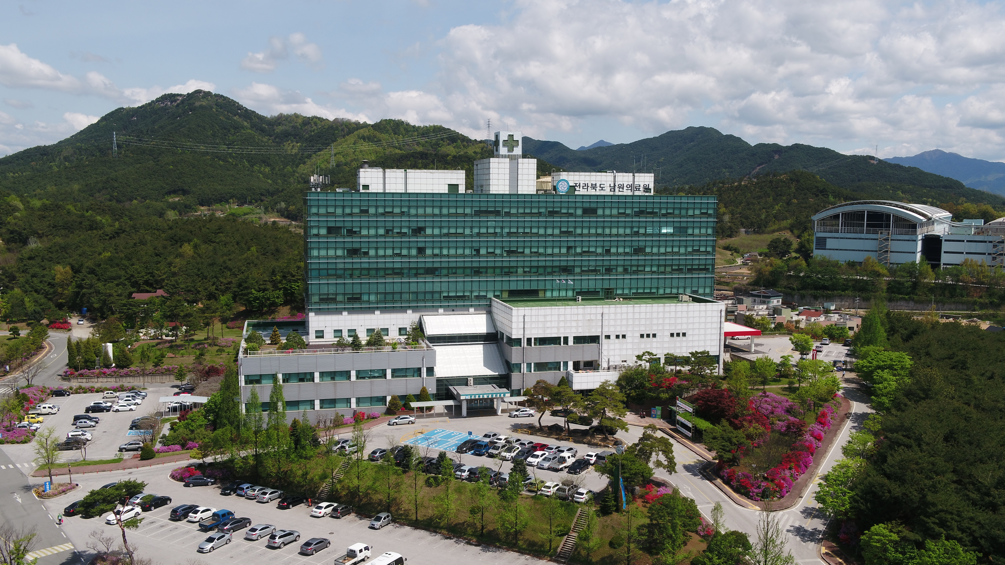
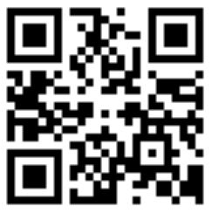

급 여 업 무
총무과 전준상
관립 전주자혜의원 남원출장소
- since1921
전라북도 남원의료원
JEOLLABUK-DO NAMWON MEDICAL CENTER
https://www.namwonmed.or.kr

Slide 2

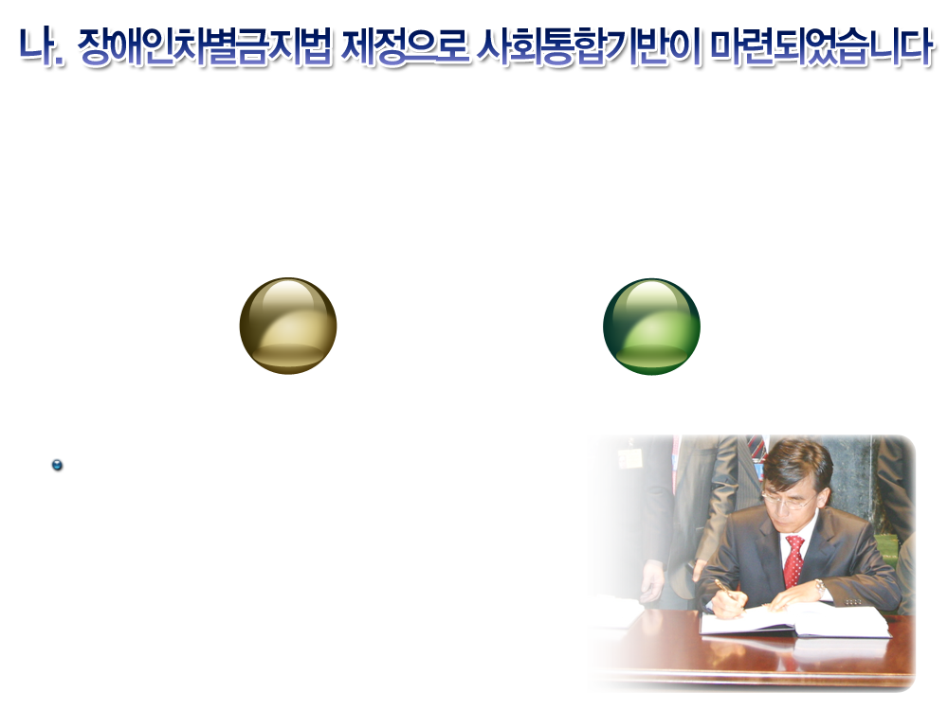
II. 업무 매뉴얼
1
급 여 업 무
목 적
★
인사 기본자료를 바탕으로 보수규정에 의거하여 전라북도 남원의료원(이하 “의료원”이라 한다)의 상근임원(이하 “임원”이라 한다) 및 직원(전공의포함)의 직급 및 호봉을 근거로 보수 및 각종 수당을 계산하고, 해당되는 각종 수당을 계산하여 합산한 금액에서 소득세, 지방소득세, 국민연금, 보험료(건강보험/고용보험)등의 공제액을 감하여 급여를 계산하고 급여대장을 조회∙출력하며 급여이체자료를 생성하는 등의 업무를 수행
1
정책 또는 정의
①“보수”란 기본급과 각종 수당을 합한 금액
②“기본급”이란 직무의 곤란성 및 책임의 정도에 따라 직책별로 지급되는 기본 급여 또는 직무의
곤란성 및 책임의 정도와 재직기간 등에 따라 계급(이하 직위를 포함)별 호봉별로 지급되는 급여
③“각종 수당”이란 직무여건 및 생활여건 등에 따라 지급되는 부가급여
④“통상임금”이란 기본급, 정액급식비, 직급보조비, 정근수당가산금, 위험수당, 기술수당, 의료
업무수당, 전산수당, 출납수당, 가족수당, 직책수당을 합산한 금액
⑤“보수의 일할계산”이란 그 달의 보수를 그 달의 일수로 나누어 계산하는 것
“불필요한 검사나 수술은 하지 않는 병원,
친절하고 설명 잘해주는 병원”

Slide 3
II. 업무 매뉴얼
1
급 여 업 무
절 차
★
1. 급여프로그램 -기본정보 생성
5. 급여 지급 월의 상여금, 정근수당,
봉급조정수당, 명절휴가비 등 반영
1
2. 직원 인사변동자료 - 프로그램 정보
에 반영(직급 및 호봉, 근속년수 등)
6. 모든 항목 반영여부 최종확인(전월급여와
의 변동사항 확인후 최종결재자료 확정)
3. 시간외, 야간, 휴일근무 등 수당항목
반영
7. 공금 확인 및 지출(안) 결재 후
지출결의서 결재.
4. 급여 공제항목 반영
8. 은행이체내역 은행에 인계 후 급여
명세서 Medios3에서 조회
“불필요한 검사나 수술은 하지 않는 병원,
친절하고 설명 잘해주는 병원”

Slide 4
II. 업무 매뉴얼
1
급 여 업 무
절 차
★
9. 급여지급액 및 4대보험 공제액
엑셀프로그램으로 관리(엑셀작업)
1
10. 매월초 전달 급여 및 진료비감면액
M3에 생성하여 자료 비교(매월 초)
11. 매월 지급 급여, 세금 정산액, 퇴직
소득, 기타소득 등 세무서원천신고
(10일까지)
→ 연말정산 기초서류가 됨.
“불필요한 검사나 수술은 하지 않는 병원,
친절하고 설명 잘해주는 병원”

Slide 5
II. 업무 매뉴얼
2.
기본급
기본급
★
기본급 : 매월 지급
- 원장, 의료직(의사, 약사직), 의료직(간호직) 및 일반직 기본급표에 따라 지급
→ 공무직 “나”군은 별도 기본급표 적용
1
“불필요한 검사나 수술은 하지 않는 병원,
친절하고 설명 잘해주는 병원”

Slide 6
II. 업무 매뉴얼
3.
각종 수당
상여수당
★
6월, 12월 지급 (상여금 지급기준액표)에 의거 80% 지급(2021년 12월부터 87.5% 지급)
- 8급(10호봉의 80%), 7급(12호봉의 80%), 6급, 5급(15호봉의 80%), 4급(18호봉의 80%)
6월, 12월 급여지급일 현재 직원의 신분을 보유하고 기본급이 지급되는 자 중 1월 1일부터 6월 30일까지 1월 이상 기본급이 지급된 직원(기본급의 일부가 지급된 직원을 포함)에게 지급하고, 실제 근무한 기간을 계산함에 있어 근무기간이 15일 이상은 1월로 계산하고 15일 미만은 계산하지 아니함
1
정근수당 및 정근수당 가산금
1월, 7월 지급 (근속년수에 따라 기본급의 최대 50% 지급) ex) 1년 – 5%, 10년 – 50%
6월, 12월 급여지급일 현재 직원의 신분을 보유하고 기본급이 지급되는 자 중 1월 1일부터 6월 30일까지 1월 이상 기본급이 지급된 직원(기본급의 일부가 지급된 직원을 포함)에게 지급하고, 실제 근무한 기간을 계산함에 있어 근무기간이 15일 이상은 1월로 계산하고 15일 미만은 계산하지 아니함
“불필요한 검사나 수술은 하지 않는 병원,
친절하고 설명 잘해주는 병원”

Slide 7
II. 업무 매뉴얼
3.
각종 수당
가족수당
★
가족수당 : 매월 지급
- 부양가족의 수는 4명 이내, 자녀의 경우에는 부양가족의 수가 4명을 초과하더라도 가족수당 지급
(배우자 40,000원, 배우자 제외 부양가족 20,000원), (부 – 만 60세 이상, 모 – 만 55세 이상)
셋째자녀 가산 80,000원 가산(단, 2011년12월 31일 이전 출생한 셋째이상자녀 30,000원 지급)
1
자녀학비보조수당
미지급(2021년도부터 중〮고등학교 무상교육 실시)
“불필요한 검사나 수술은 하지 않는 병원,
친절하고 설명 잘해주는 병원”

Slide 8
II. 업무 매뉴얼
3.
각종 수당
위험수당, 기술수당, 출납수당, 전산수당, 의료업무수당
★
위험수당 : 매월 지급
- 갑종 50,000원, 을종 40,000원(2021년 8월부터 각 10,000원씩 인상)
기술수당 : 매월 지급
- 『국가기술 자격법』에 의한 국가기술자격 취득자, 운전원 및 조리사 등 해당분야 근무자에게 지급
예) 운전원 40,000원, 간호조무사 20,000원, 조리사 20,000원 등
출납수당 : 매월 지급
- 갑종 : 진료비 수납 담당자, 현금출납 담당자(월 15,000원)
- 을종 : 급여 사무담당자 등 (월12,000원)
전산수당 : 매월 지급(기술수당과 중복 지급 안됨)
- 전산업무 직접 담당자
의료업무수당 : 매월 지급
- 해당업무 종사자(약사 70,000원, 간호사 50,000원, 보건직 50,000원)
1
“불필요한 검사나 수술은 하지 않는 병원,
친절하고 설명 잘해주는 병원”

Slide 9
II. 업무 매뉴얼
3.
각종 수당
시간외근무, 야간근무, 휴일근무, 호출수당
★
시간외근무수당 : 사유 발생시 지급
- 통상임금*1.5/209*시간
야간근무수당 : 사유 발생시 지급
- 통상임금*0.5/209*시간
휴일근무수당 : 사유 발생시 지급
- 통상임금*1.5/209*시간
대체휴무 및 Sleeping day : 사유 발생시 지급(N 7일 초과시 – 단체협약)
- 통상임금 * 1.0/209*8시간
호출수당 : 사유 발생시 지급
- 호출당일 : 20,000원, 호출대기 : 10,000원
1
“불필요한 검사나 수술은 하지 않는 병원,
친절하고 설명 잘해주는 병원”

Slide 10
II. 업무 매뉴얼
3.
각종 수당
정액급식비
★
정액급식비 : 매월 지급
- 지급액 : 130,000원(2021년 8월부터 10,000원 인상)
1
명절휴가비
명절휴가비 : 설날, 추석에 속하는달 급여일(명절이 급여일 이전일 경우 명절이전에 지급)
- 기본급의 60%
연차수당
연차수당 : 사유 발생시 지급
- 통상임금*1.0/209*8시간*일
“불필요한 검사나 수술은 하지 않는 병원,
친절하고 설명 잘해주는 병원”

Slide 11
II. 업무 매뉴얼
3.
각종 수당
직급보조비
★
직급보조비 : 매월 지급
- 원장,진료부장 : 500,000원
- 3급, 진료과장, 약제과장 : 400,000원
- 4급 : 250,000원
- 5급, 약사 : 155,000원(2021년 8월부터 10,000원 인상)
- 6급 : 140,000원(2021년 8월부터 15,000원 인상)
- 7급, 8급 : 125,000원(2021년 8월부터 20,000원 인상)
1
보건수당
여직원에게는 월 1회의 보건휴가 부여, 휴가를 사용하지 않을 시 보건수당 지급
- 통상임금*1.0/209*8시간*일
“불필요한 검사나 수술은 하지 않는 병원,
친절하고 설명 잘해주는 병원”

Slide 12
II. 업무 매뉴얼
3.
각종 수당
봉급조정수당
★
매년 11월 급여 지급일에 기본급의 21% 지급
간호사 봉급조정수당(매월 지급)
- 8급 1호봉 200,000원, 2호봉 150,000원, 3호봉 80,000원, 4호봉 30,000원, 5호봉 20,000원
1
직책수당
직책수당 : 매월 지급
- 원장 : 500,000원
- 경영지원실장, 부장, 본부장 : 300,000원
- 과장 : 200,000원
- 수간호사, 진료부 각 실장 : 150,000원
“불필요한 검사나 수술은 하지 않는 병원,
친절하고 설명 잘해주는 병원”

Slide 13
II. 업무 매뉴얼
4.
기타
감액
★
기본급 및 직급보조비, 가족수당, 위험수당, 의료업무수당, 기술수당, 전산수당, 출납수당, 정근수당, 상여수당, 봉급조정수당, 명절휴가비, 정근수당가산금, 정액급식비등의 임금총액을 산출하여 보수규정“별표9”지급율을 곱하여 감액금을 산출
지급률에 따른 감액방법은 직급보조비, 가족수당, 위험수당, 의료업무수당, 기술수당, 전산수당, 출납수당, 정근수당, 상여수당, 봉급조정수당, 명절휴가비, 정근수당가산금 순으로 감액하여 지급
당월 급여를 감액순서에 따라 감액하고도 감액이 완료되지 않은 월이 발생할 경우에는 감액이 완료될 때까지 이월하여 감액순서대로 감액
퇴직하는 자가 감액이 완료되지 않았을 경우 정액급식비와 기본급을 포함하여 감액하되, 해당 월 통상임금과 평균임금을 산정할때에는 정액급식비와 기본급이 감액되지 아니한 것으로 간주하여 계산
8급 6호봉, 7급5호봉 까지는 감액 미적용(100% 지급)
1
“불필요한 검사나 수술은 하지 않는 병원,
친절하고 설명 잘해주는 병원”

Slide 14
II. 업무 매뉴얼
4.
기타
통상임금
★
기본급, 정액급식비, 직급보조비, 정근수당가산금, 위험수당, 기술수당, 의료업무수당, 전산수당,
출납수당, 가족수당, 직책수당을 합산한 금액
감액이 발생하는 경우 감액(직급, 호봉에 따라 차등)을 적용한 항목을 합하여 계산
- 8급(7호봉부터 감액), 7급(6호봉부터 감액)
통상임금은 각 수당자료의 기초값으로 활용
- 시간외, 야간, 휴일, 연차, 보건수당 등
1
“불필요한 검사나 수술은 하지 않는 병원,
친절하고 설명 잘해주는 병원”

Slide 15
II. 업무 매뉴얼
4.
기타
세액공제 등
★
통상적으로 매월 급여일에 받는 보수에 따른 세액을 공제
- 급여일 이전에 명절휴가비를 받는 경우에는 해당 급여일에 명절휴가비를 포함하여 세액 공제
중도퇴사자 세액 정산
퇴직시점까지의 급여 총액을 기준으로 퇴직 정산하여 지급(년도 중 지급)
연말정산 후 세액 환불, 환수 등의 처리는 매년 2월~3월 중 반영
- 세액 환수는 급여일에 포함(세액추징)이 되며, 세액 환불은 국세청 세금 환수 후 일괄 지급
건강보험료 정산
- 매년 보수총액을 기준으로 보험료를 적절하게 납입하였는지를 확인하여 정산함
ex) 2020년도 확정 보수총액이 4,000만원이고, 확정 보수에 따른 건강보험료는 200만원인데
2020년 한 해 동안 180만원만 낸 경우
2021년 4월에 건강보험료 정산(4월분 건강보험료 부과액 + 20년도 건강보험료 정산분 20만원)
국민연금
- 직전년도 보수총액을 기준으로 국민연금 납부액 재 산정 (매년 7월)
1
“불필요한 검사나 수술은 하지 않는 병원,
친절하고 설명 잘해주는 병원”

